Slide 1
Kursus for personer med demens og pårørende
Velkommen
Underviser XXX
Dato
Sted

Slide 2
Modul 5
Fremtiden, aktiviteter, rettigheder og jura

Slide 3
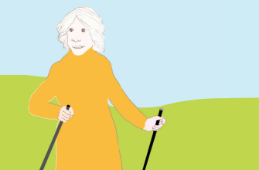
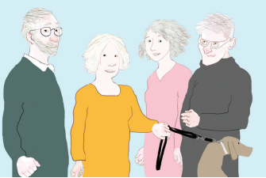
Trivsel: Aktiviteter og interesser
Forsøg at bevare interesser og aktiviteter
Fortsæt med dine/jeres motions- og træningsaktiviteter,
der hvor du/I plejer.
En del kommuner tilbyder træning sammen med ligestillede.
Nogle idrætsforeninger tilbyder særlige forløb med hjælpere.
Nogle frivillighedsorganisationer tilbyder motionsvenner.
Notes:
For at trives med demenssygdom er det vigtigt at prøve at bevare sine interesser og aktiviteter.

Slide 4
Trivsel: Aktiviteter og interesser
Gå i teatret, til koncerter og i biografen som du/I plejer. Enkelte kulturtilbud og museer er særligt tilrettelagt for personer med demens.
Alzheimerforeningen og andre patientforeninger laver arrangementer, udflugter, ferier, højskoleophold osv., hvor man kan møde ligestillede.
Alzheimerforeningen:
Feriekurser: www.alzheimer.dk/aktiviteter/feriekurser/
Aktiv Højskole: www.alzheimer.dk/aktiviteter/aktiv-hoejskole/
Notes:
Reflekter

Slide 5
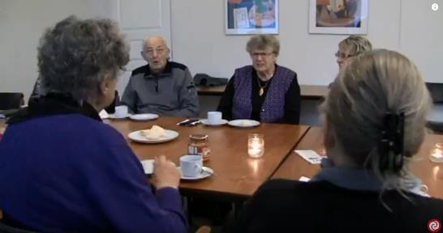
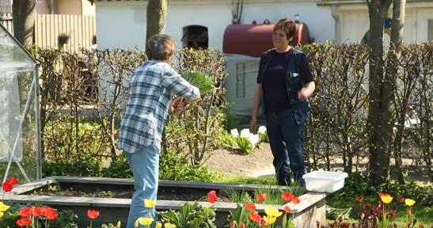
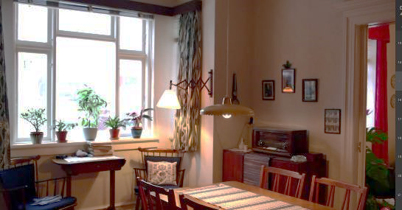
Forskellige muligheder for at være aktiv med demens
VIDEO: Demenscafé hos Ældre Sagen
https://www.youtube.com/watch?v=PfV8oy3n3A0
VIDEO: Daghjem for hjemmeboende borgere med demens
https://www.youtube.com/watch?v=Paa-x3bTsKA
VIDEO: Erindringslejlighed i Den Gamle By
https://www.youtube.com/watch?v=WtEvYgmRQCQ
Notes:
Vis filmene og snak om hvilke muligheder, der er i jeres område.

Slide 6

Aktiviteter der gør mig glad

Slide 7
Muligheder i kommunen
Her indsættes lokale kommunale muligheder og tilbud fra frivillighedsorganisationer og andre relevante tilbud.

Slide 8
Tilbud og rettigheder
Fremtiden

Slide 9
Hjælp og rettigheder
Ældreloven, Serviceloven og sundhedsloven beskriver hvilken hjælp, mennesker med sygdom og handicap kan få fra kommunen:
Hjemmehjælp
Hjemmesygepleje
Træning og behandling hos fysioterapeut og ergoterapeut
Hjælpemidler
Kontakt med demenskonsulent
Dagcenter
Aflastning i og udenfor eget hjem
Transport
Plejebolig
Notes:
Uddyb punkterne i henhold til jeres tilbud i kommunen.
Efterfølgende kan deltagerne stille spørgsmål ang. ovenstående og ud fra de hæfter om emnet de fik udleveret sidste gang. Giv god plads til spørgsmål, men henvis også til personlig rådgivning hos demenskonsulent, socialrådgiver, Ældresagen eller Alzheimerforeningen.

Slide 10
Serviceinformation fra kommunen
Her kan indsættes serviceinformation fra den lokale kommune

Slide 11


Muligheder ifølge loven
Bisidder
Fremtidsfuldmagt eller generel fuldmagt
Værgemål
Plejetestamente
Behandlingstestamente (livstestamente)
Find også oplysninger i hæftet ”Når du skal
handle på en anden persons vegne”
Notes:
Henvis til hæfte ”Når du skal handle på en anden persons vegne”
Vær opmærksom på at de næste slides er lidt svære, så vurder om de skal medtages i foredraget afhængig af deltagergruppen.
Eksempler på specifikke forhold: Tilladelse til at bruge GPS til sporing, Give læseadgang til digital post , Patientrettigheder
Pkt. 4 og 5 omtales kun kort her – ingen uddybende slides

Slide 12
Bisidder:
Pårørende har ret til at deltage som bisidder ved møder i kommunen, ved lægesamtaler m.m.
Pårørende er en uvurderlig hjælp – ikke kun for den nærtstående, men også for de professionelle!
Bisidder kan også være en anden, som personen med demens har tillid til, fx bror, veninde eller tidligere kollega.
Organisationer tilbyder bisidderordninger, fx Alzheimerforeningen og Ældre Sagen.
Notes:
Det kan være svært for et menneske
med demens at klare sådanne møder alene. Personen kan føle sig utryg
i situationen, og det kan være svært at huske, hvad der blev sagt, at svare
på spørgsmål og at få svar på de spørgsmål, som man har planlagt at
stille.

Slide 13
Fremtidsfuldmagt – værd at vide
Det er frivilligt, om man vil oprette en fremtidsfuldmagt.
Styrker din ret til selvbestemmelse.
Gør det muligt for dig under betryggende former at påvirke dit eget liv og fremtidige forhold på trods af din demenssygdom
En formel og lovreguleret ordning, der sikrer klarhed over fuldmagts-forholdet
Kan også omfatte personlige forhold, fx adgangen til at søge det offentlige om hjælp og pleje.
Så længe fuldmagtsgiver har handleevnen i behold, er fremtidsfuldmagten uden virkning.
Kan træde i kraft, når fuldmagtsgiver på grund af sygdom ikke længere er i stand til at handle.
Kan oprettes længe før, der bliver brug for den.
Notes:
Henvis også til hæftet ”Når du skal handle på en anden persons vegne”
Fremtidsfuldmagter skal underskrives for notaren, så det sikres, at fuldmagtsgiver har handleevnen i behold på oprettelsestidspunktet, og at det sker af egen fri vilje.

Slide 14
Traditionelle fuldmagter – værd at vide
Hvis personen med demens ikke aktuelt ønsker at oprette en fremtidsfuldmagt, kan en af de traditionelle fuldmagter være et godt alternativ:
    Engangsfuldmagt
    Generalfuldmagt
    Bankfuldmagt
    Digital fuldmagt
    Fuldmagt til Sundhedsdata
En fuldmagt beror på tillid
Der er ingen offentlig tilsyn eller kontrol af fuldmagtshavers handlinger
Ældre Sagen har udfærdiget tre pårørendefuldmagter med tilhørende vejledning – se www.aeldresagen.dk
Notes:
Man skal kun give fuldmagt til en person, man har tillid til, og som man ved vil respektere ens ønsker.

Slide 15
Værgemål – værd at vide
Et værgemål kan blive nødvendigt, hvis personen med demens ikke har oprettet en fremtidsfuldmagt, mens vedkommende havde handleevnen i behold eller hvis det kræves iflg. lovgivning.
Et værgemål er samfundets formelle tilbud om hjælp til at varetage økonomiske og/eller personlige forhold for personer med nedsat handleevne.
Når der iværksættes værgemål for en person, er der tale om et indgreb i den personlige frihed, fordi værgen kan træffe beslutninger på personens vegne.
Du kan ansøge hos Familieretshuset, som træffer beslutning om værgemål
(personlige og/eller økonomiske forhold). www.familieretshuset.dk
Notes:
Udelad evt. dette dias, hvis du skønner, at det er for vidtgående for personer med demens, der deltager i foredraget.
Eller gør minimum opmærksom på, at denne information er henvendt til pårørende.

Slide 16



Opmærksomhedspunkter
Værd opmærksom på at:
Tale med din familie i tide
Søge hjælp hos en advokat, socialrådgiver, demenskoordinator
Søge mere viden:
  www.borger.dk
  www.sundhed.dk
  https://familieretshuset.dk/
  www.aeldresagen.dk
  www.alzheimer.dk
  Demenslinjen – Alzheimerforeningens telefonrådgivning 50 58 50 58

Slide 17
Fremtiden
Det er en god idé , at drøfte fremtiden med familien og fagperson
Tal fx om:
Hvad tænker vi hver især om fremtiden?
Hvad vil jeg gerne have, at min ægtefælle og familie/ven hjælper med?
Hvem skal hjælpe med økonomien?
Fremtidsfuldmagt – hvad er det, og får vi brug for en sådan?
Hvem hjælper med post? (digital signatur, NemID)
Kan jeg gå en tur og blive fundet igen, hvis jeg bliver væk?
(behov for ledsager, lære at bruge GPS?)
Hvordan vil jeg gerne have hjælp? (Plejetestamente)
Hvor vil jeg gerne bo, hvis jeg får behov for plejebolig?
Har jeg ønsker til min livsafslutning (behandlingstestamente)?
Notes:
Tage stilling til, hvad man gerne selv vil i fremtiden, når man får mere behov for hjælp og evt. ikke kan bo hjemme mere.
Behandlingstestamente hed tidligere livstestamente

Slide 18
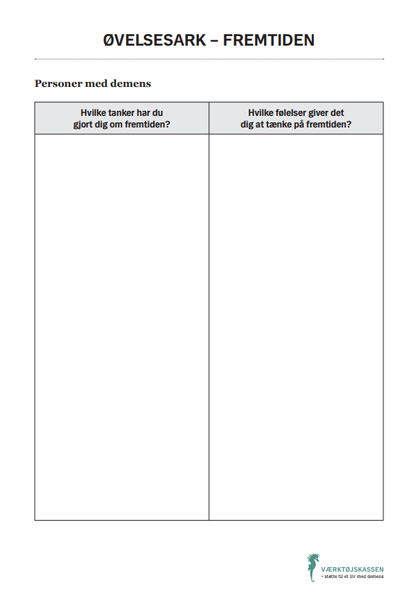
Øvelsesark: Fremtiden
Personer med demens:
Hvilke tanker har du gjort dig om fremtiden?
Hvilke følelser giver det dig at tænke
på fremtiden?
Notes:
Det kan være et tungt følelsesmæssigt område for de fleste deltagere. Hjælp deltagerne med at sætte ord på tanker og rum de svære følelser, der evt. kommer frem.

Slide 19
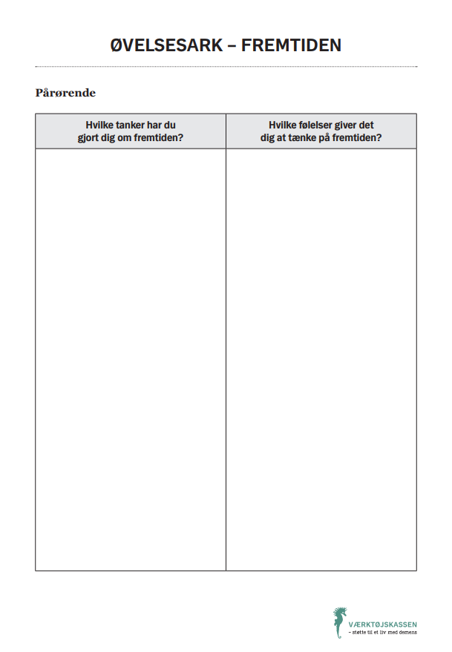
Øvelsesark: Fremtiden
Pårørende:
Hvilke tanker har du gjort dig om fremtiden?
Hvilke følelser giver det dig at tænke
på fremtiden?
Notes:
Det kan være et tungt følelsesmæssigt område for de fleste deltagere. Hjælp deltagerne med at sætte ord på tanker og rum de svære følelser, der evt. kommer frem.

Slide 20
Evaluering

Slide 21
Tak for i dag

